Slide 1


Clases de Música
Prof. Claudia Coñuecar
8° Básico

Slide 2
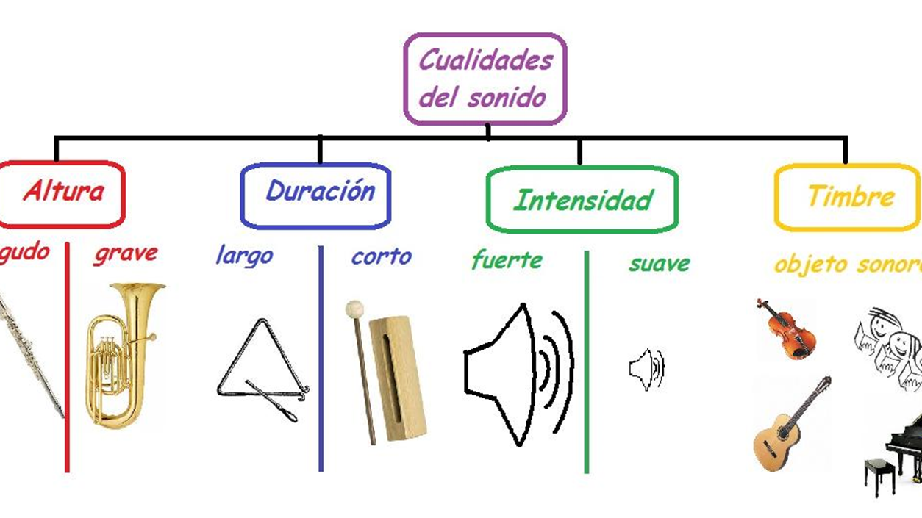

Slide 3

Duración
Es la prolongación del sonido en el tiempo.
Sonidos largos o cortos. Según cuál sea la fuente que los produzca, los sonidos pueden alargarse de forma ininterrumpida o acortarse.
La duración en la música son las figuras rítmicas

Slide 4
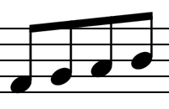
Duración = Figuras rítmicas
El ritmo en la música se refiere a la frecuencia de repetición de intervalos regulares de sonidos largos y breves en una canción.
El ritmo se define como la organización de tiempos que perciben los oyentes como una estructura musical rítmica.
Esta sucesión temporal se ordena en nuestra mente, percibiendo de este modo una forma rítmica de una canción.

Slide 5
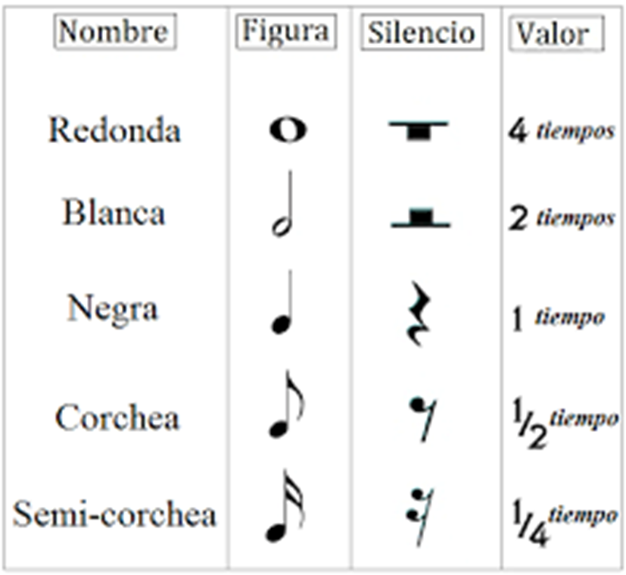

Slide 6
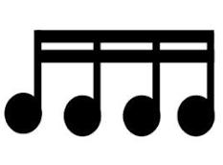
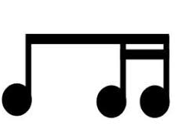

Figuras Musicales
Cuartina
Galopa
Saltillo

Slide 7



También recordamos estas figuras rítmicas
Negra
Corchea
Silencio
Negra

Slide 8

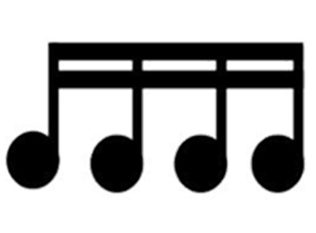


Actividad Musical
Escribir 4 frases con las figuras rítmicas: Negra, corcheas, cuartina, galopa, silencio de blanca y saltillo. Como el ejemplo:
La lám-para amarilla da mucha luz

Slide 9
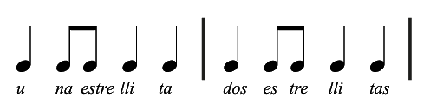
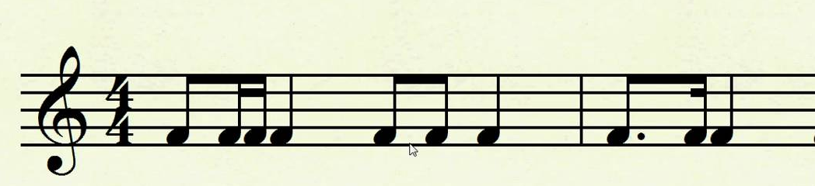
Otro ejemplo:
Pálida la luna hoy salta, sí!

Slide 10
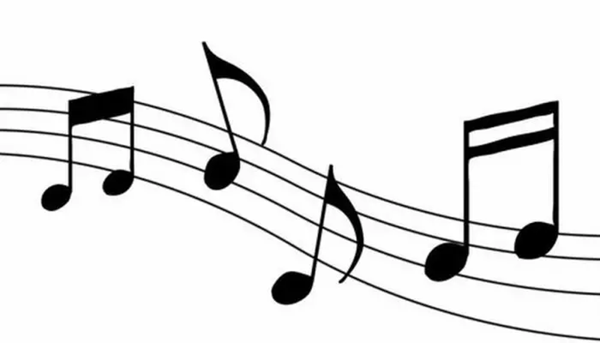
Información
PLAZO DE ENTREGA:
Se verán en clases zoom
Indicar Nombre y curso
CORREO: cconuecar@emmanuel.cl
Whatsapp: +56978961502
Buzón de tareas en página web del colegio

